Slide 1



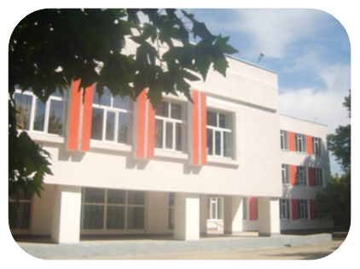

Муниципальное бюджетное общеобразовательное учреждение
«Чистенская школа-гимназия имени Героя Социалистического Труда
Тарасюка Ивана Степановича» Симферопольского района Республики Крым
Всероссийский конкурс проектов
по предоставлению бюджета граждан
«Лучшая настольная
Игра о бюджете
для граждан»
номинация:
Участник конкурса: учитель информатики и математики
Муниципального бюджетного общеобразовательного учреждения «Чистенская школа-гимназия имени Тарасюка Ивана Степановича»
Симферопольского района Республики Крым
Шевченко Наталья Васильевна
.
с.Чистенькое
2024 год

Slide 2


Проект настольной игры, посвященной вопросам семейного бюджета, бюджетного устройства и бюджетного процесса.
Название проекта: «Лэпбук «Юные финансисты»».
Форма представления информации о семейном бюджете и бюджете публично-правового образования: игровая.
Лэпбук «Юные финансисты» предназначен как для самостоятельного ознакомления детей под руководством взрослых, так и для использования его на занятиях при прохождении темы «Бюджет» с детьми дошкольного и младшего школьного возраста и старше.

Slide 3




Главные персонажи
С помощью практических заданий финансовой эстафеты, следуя за главными персонажами девочкой Юной и мальчиком Юником, и используя подсказки их маленьких помощников зайчика Знайки и зайки Почемучки - дети в игровой форме получат знания не только о семейном бюджете, но и о бюджете публично-правового образования в доступной детскому восприятию объяснению терминов, которые были максимально отражены иллюстративно, посредством примеров и картинок.
Мальчик Юник и девочка Юна

Slide 4


Slide 5
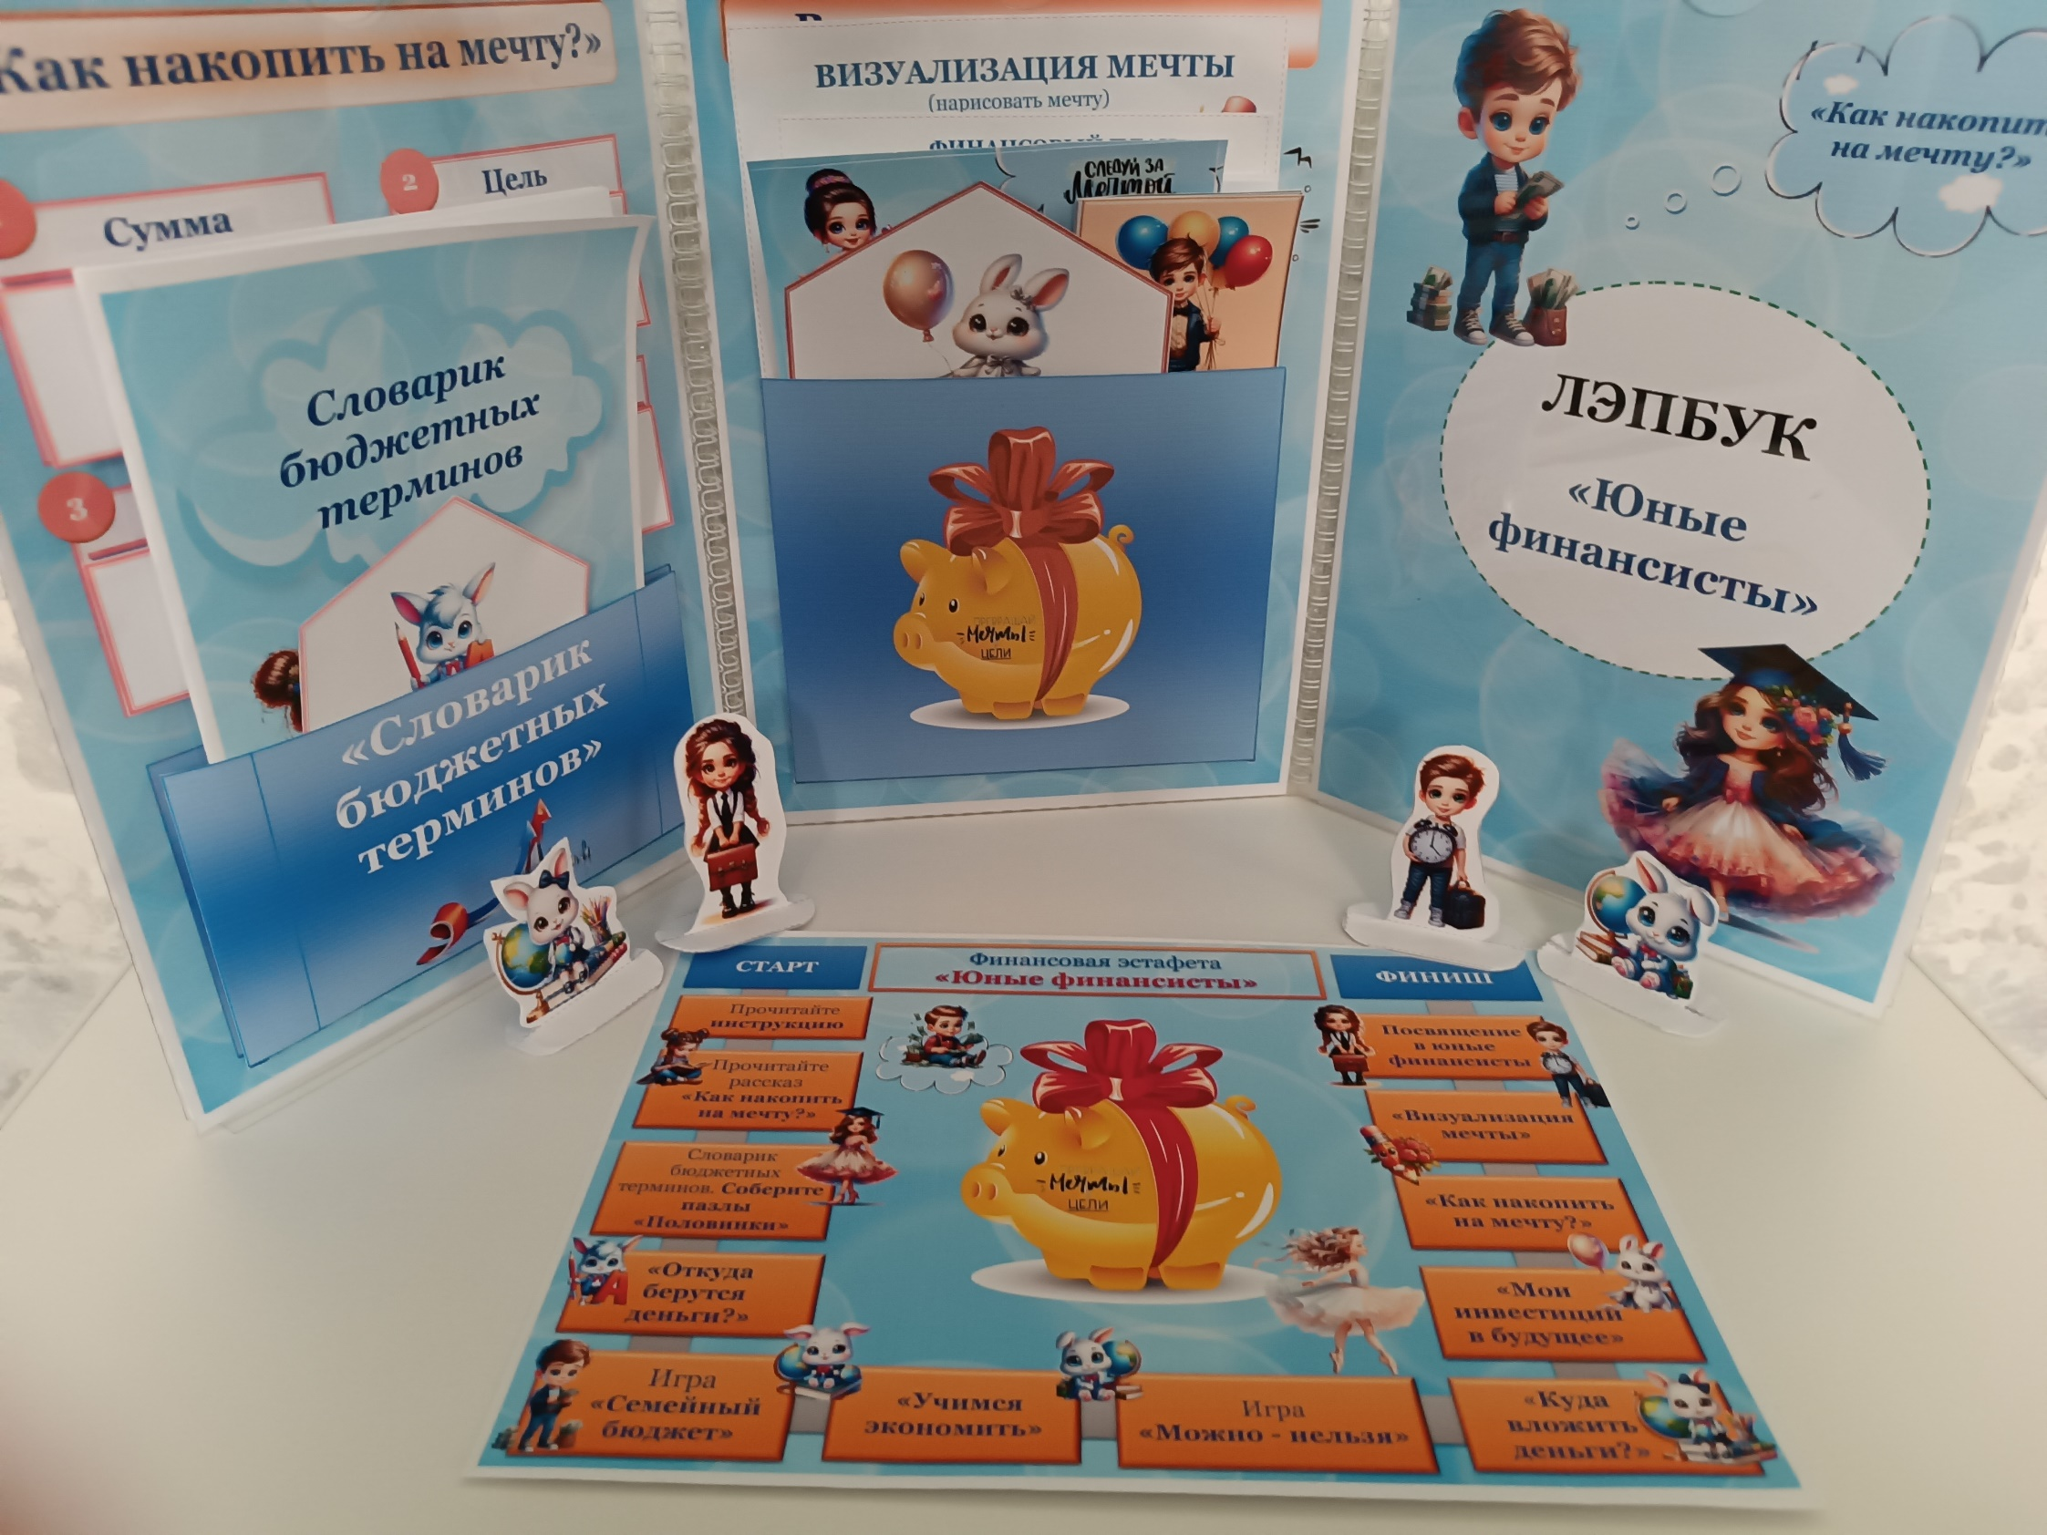

Slide 6
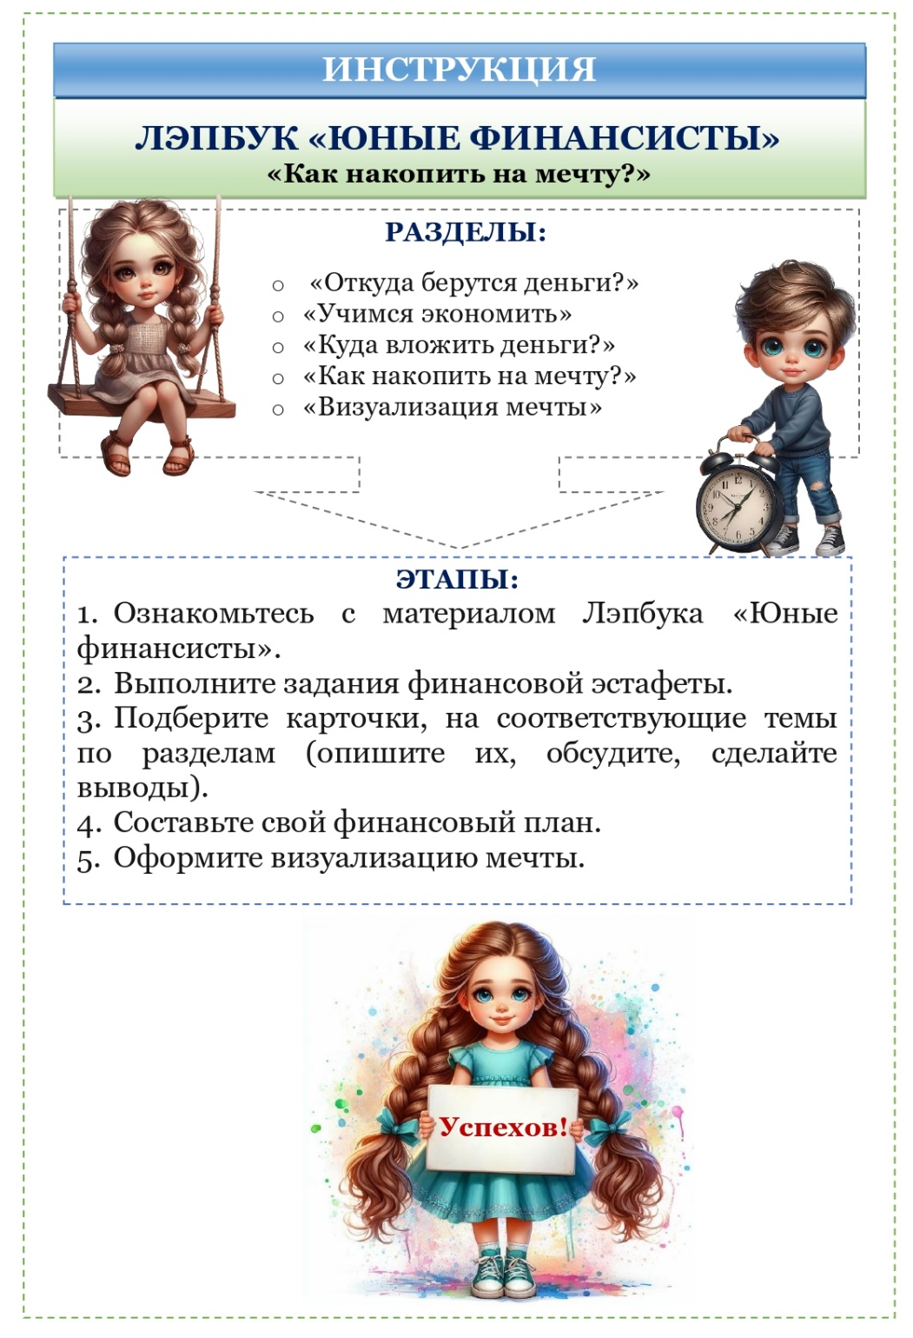

Прочитайте инструкцию

Slide 7
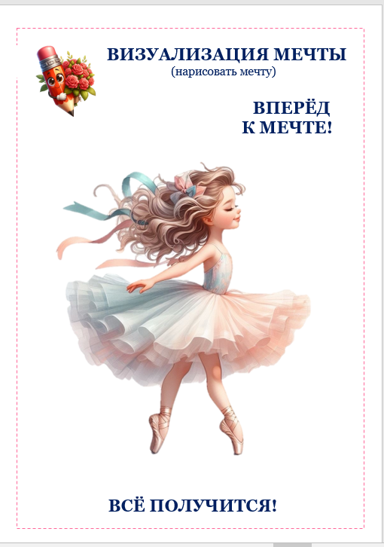
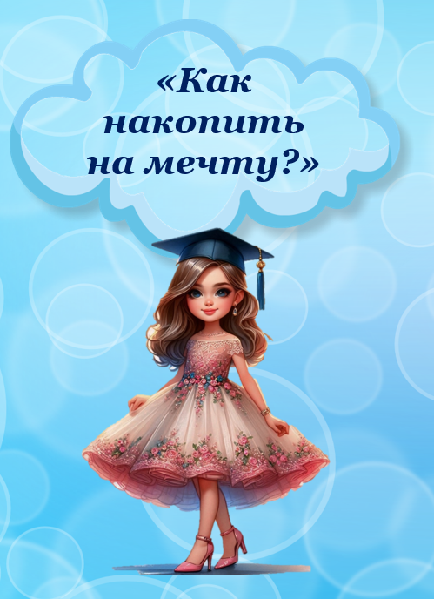

Прочитайте рассказ
«Как накопить на мечту?»

Slide 8
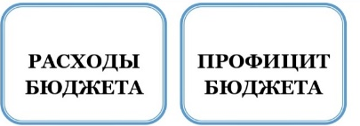
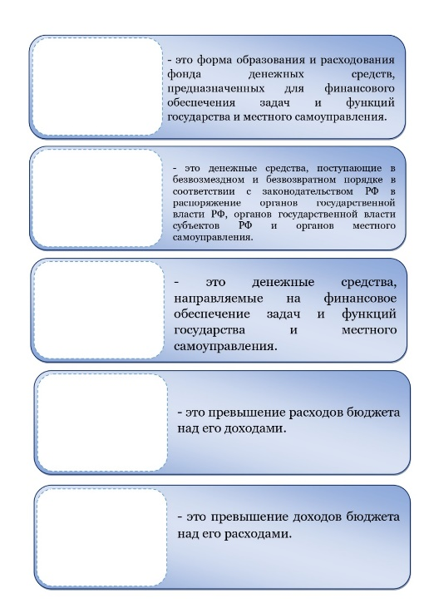


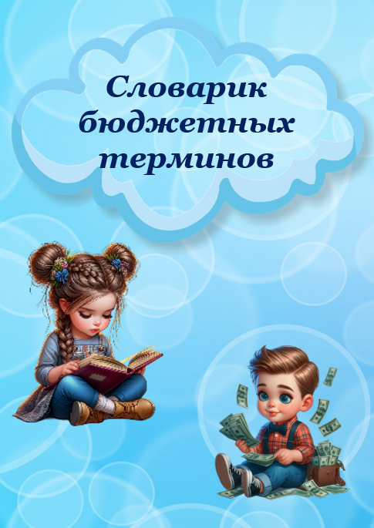
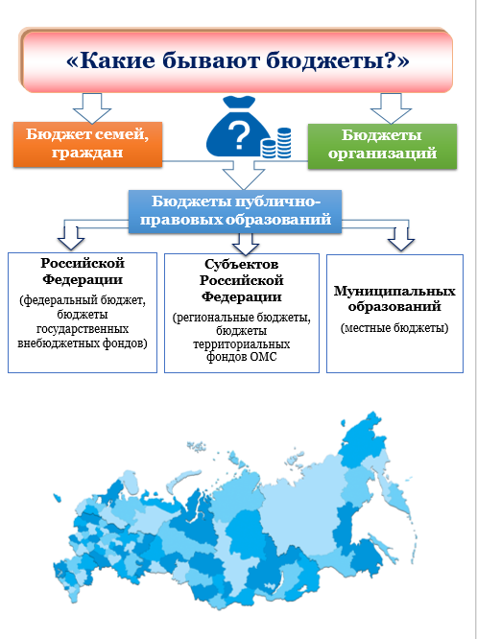
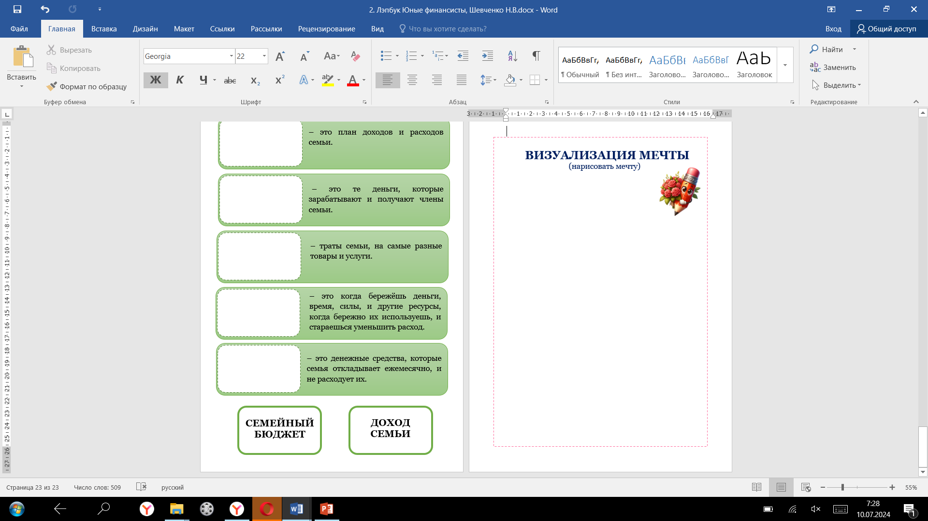
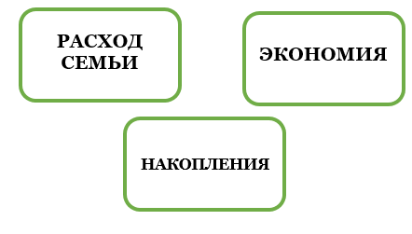
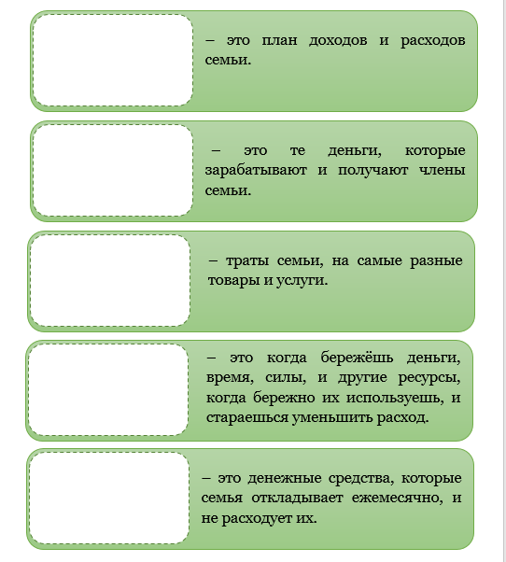


Словарик бюджетных терминов.
Соберите пазлы «Половинки»
средний уровень
начальный уровень

Slide 9
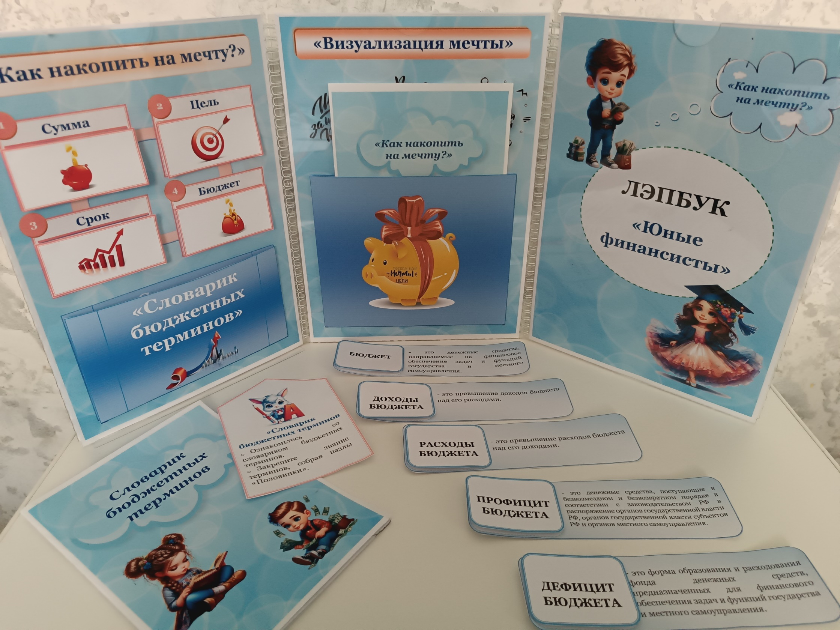

Slide 10


«Откуда берутся деньги?»
Маленький помощник -
зайчик Знайка

Slide 11


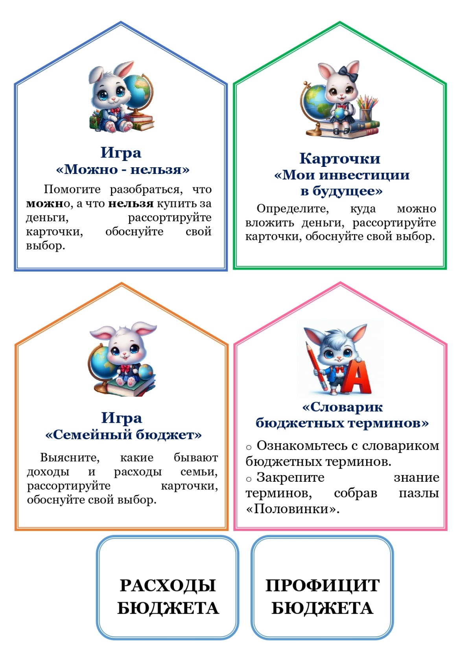
Игра
«Семейный бюджет»

Slide 12


«Учимся экономить»
Маленький помощник -
зайчик Знайка

Slide 13




«Учимся экономить»

Slide 14


«Куда вложить деньги?»
Маленькая помощница -
зайка Почемучка

Slide 15




«Мои инвестиции
в будущее»

Slide 16
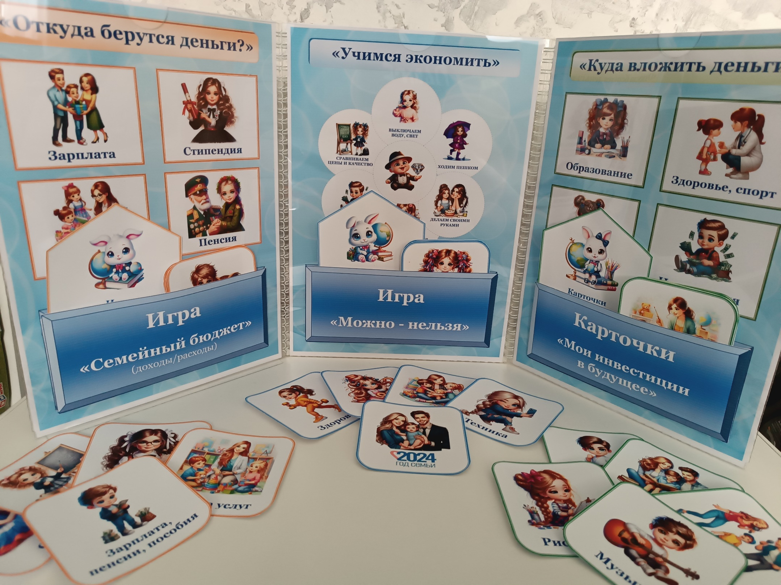

Slide 17
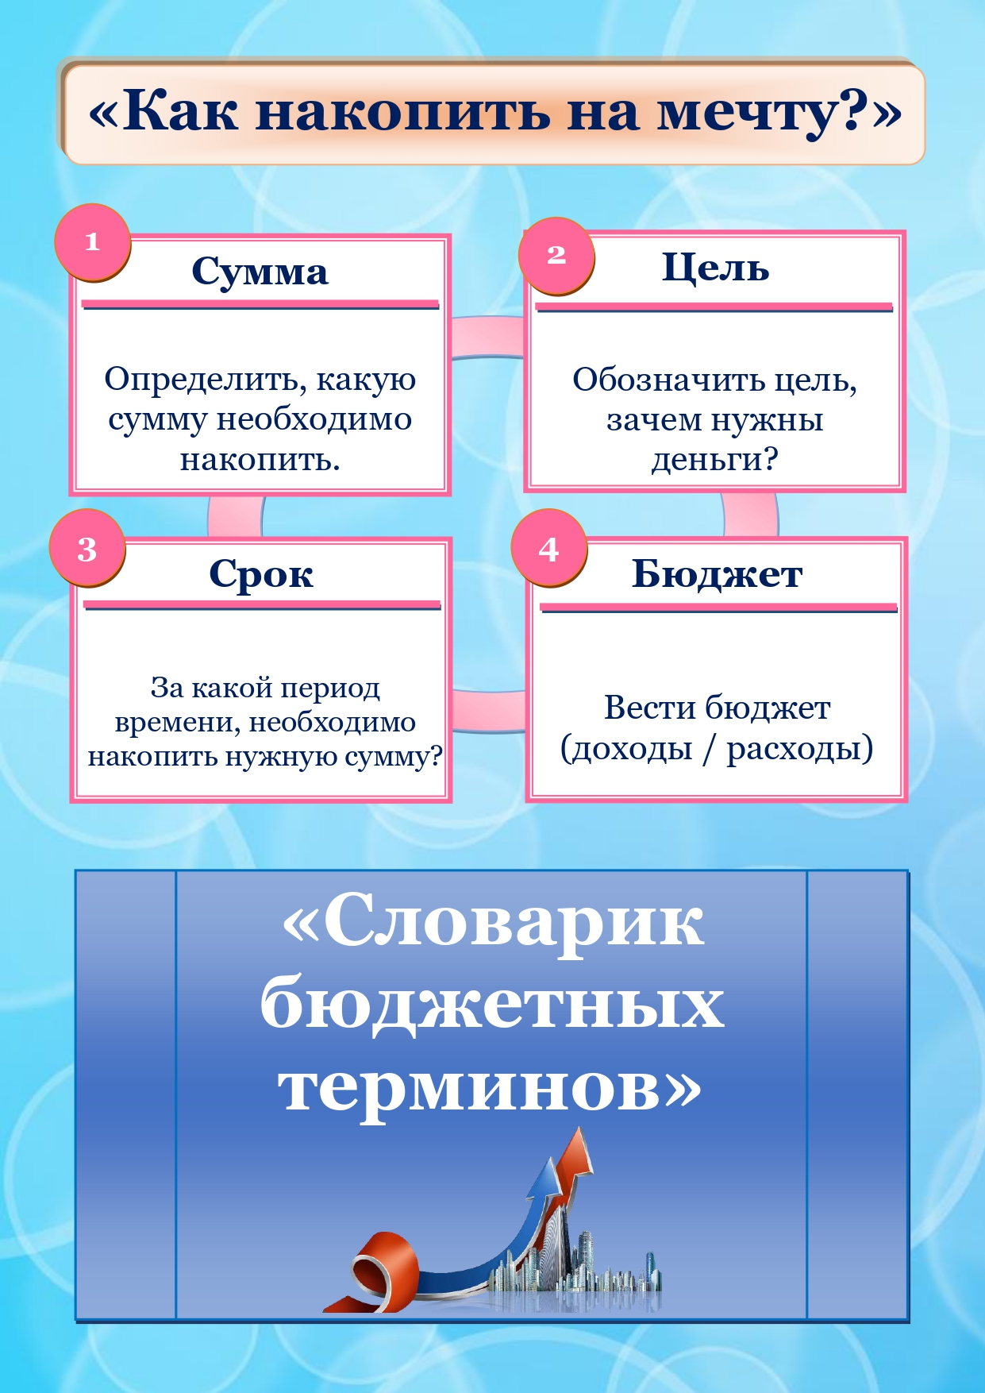


«Как накопить
на мечту?»
Маленькая помощница -
зайка Почемучка

Slide 18
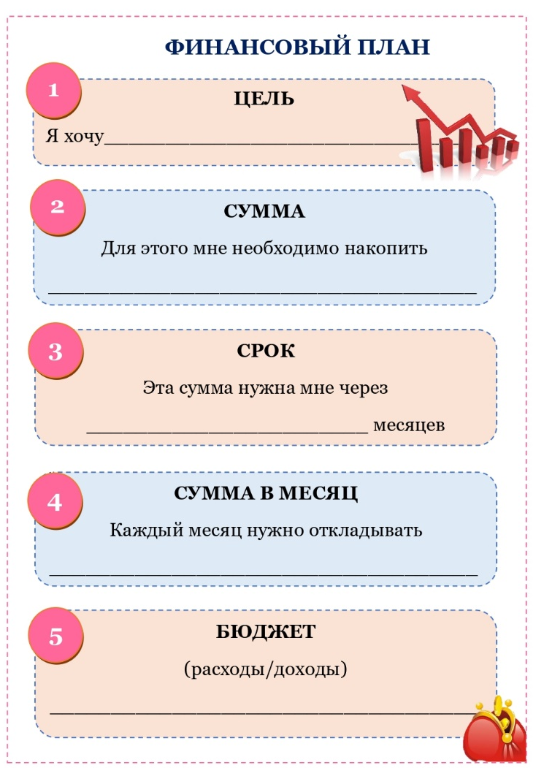


«Визуализация мечты»

Slide 19
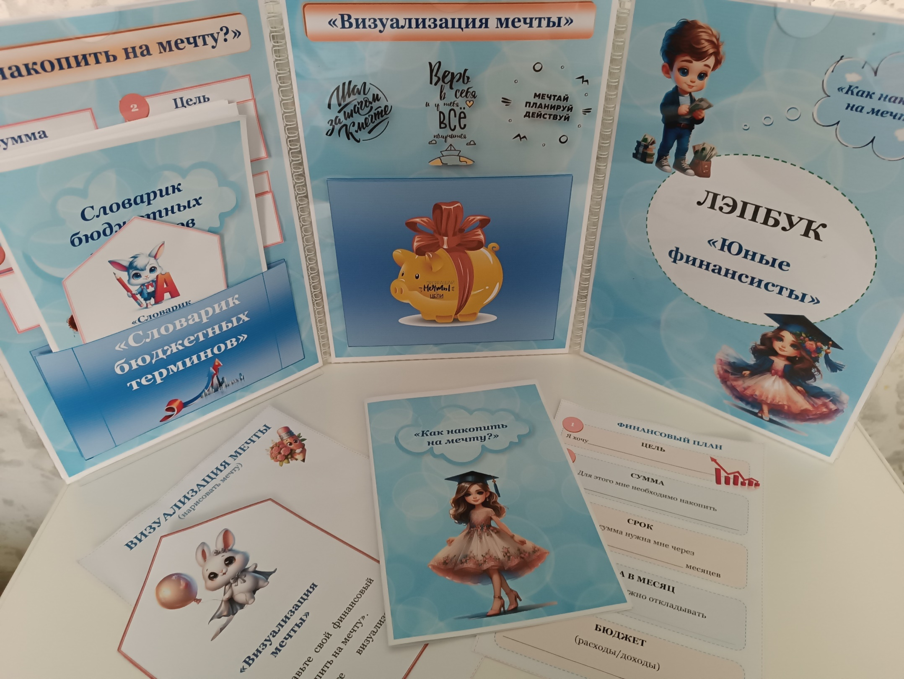

Slide 20



«Посвящение
в юные финансисты»

Slide 21
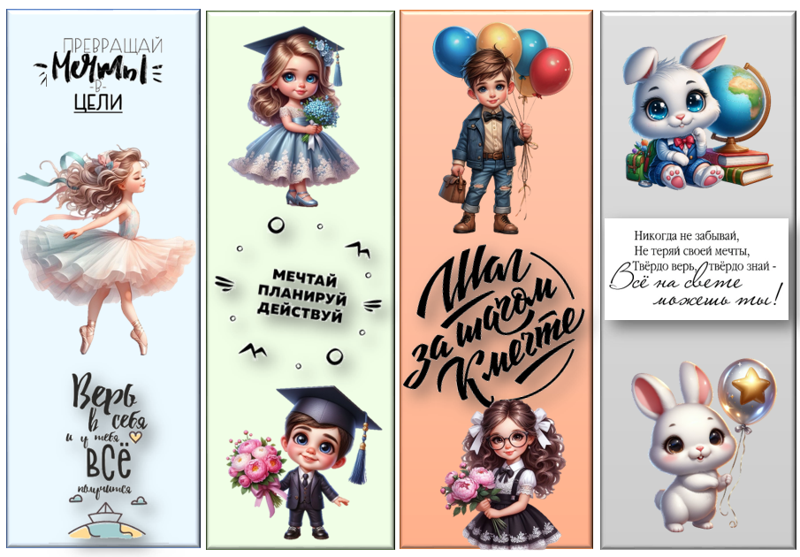
+ Подарок для участников финансовой эстафеты -
мотивационные закладки для книг «Следуй за мечтой!»

Slide 22
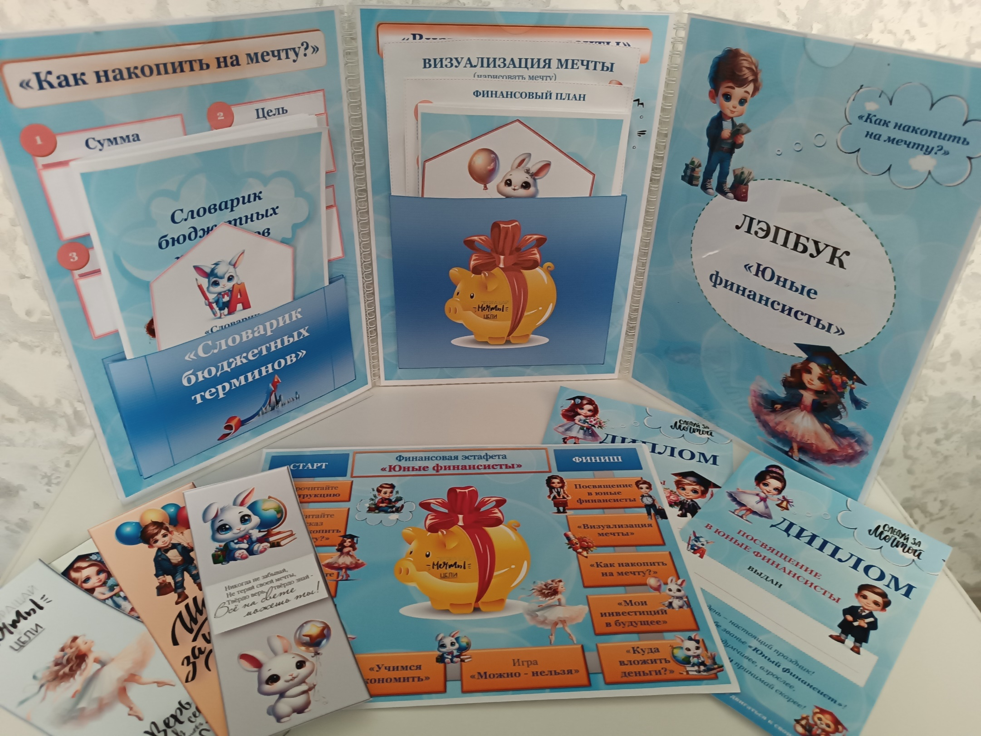

Slide 23
«Нажить много денег – храбрость,
Сохранить их – мудрость,
А умело расходовать – искусство»
Бертольд Авербах

